Slide 1
Приложение BookDesktop
Капитонов 31ИС

Slide 2
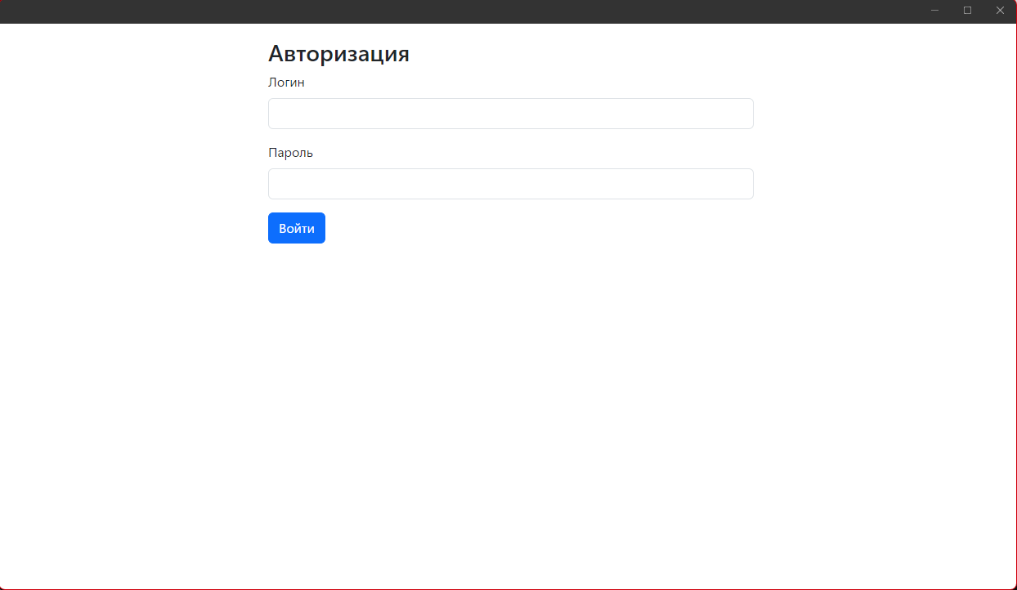
Окно авторизации

Slide 3
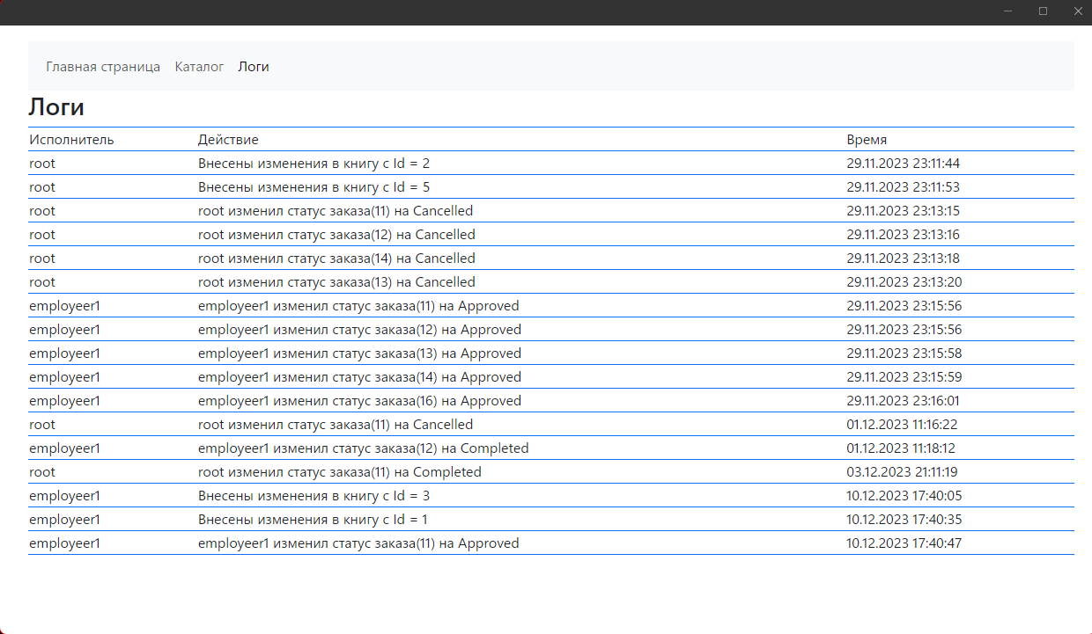
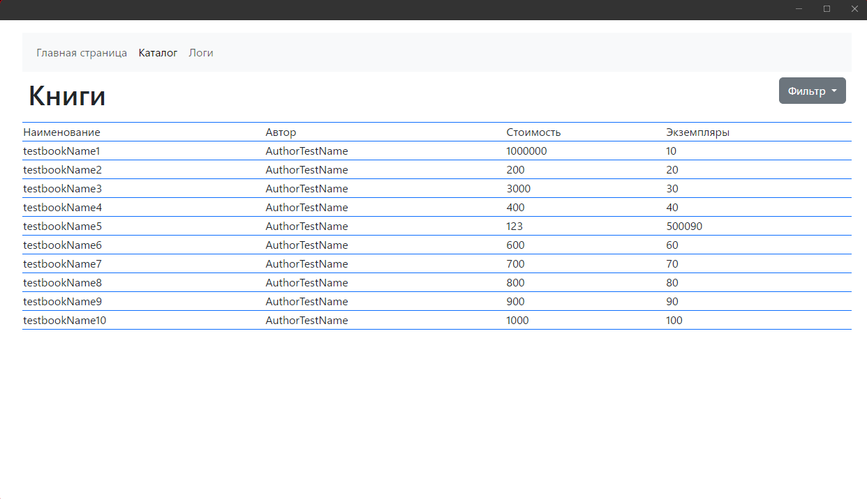
Приложение от лица администратора

Slide 4
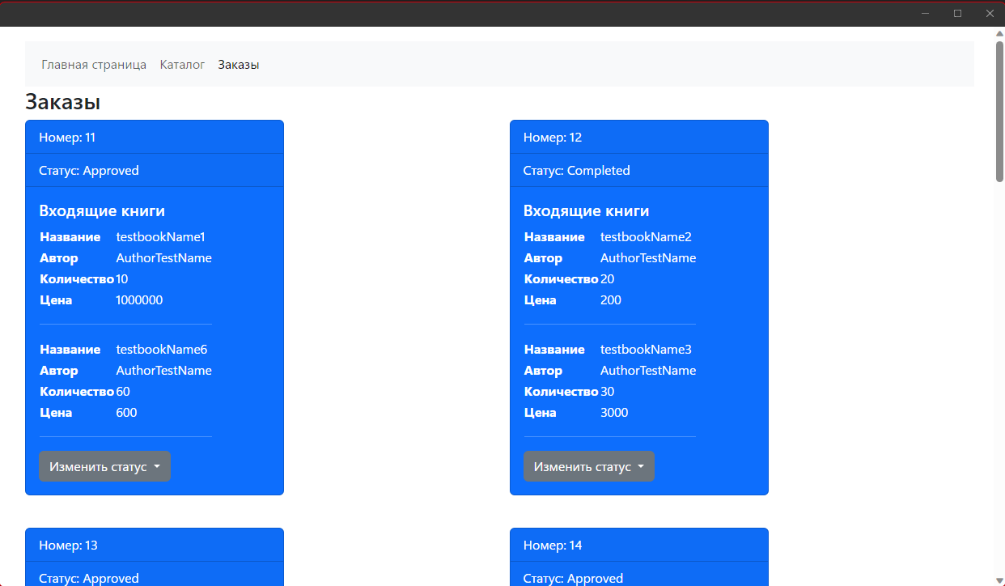
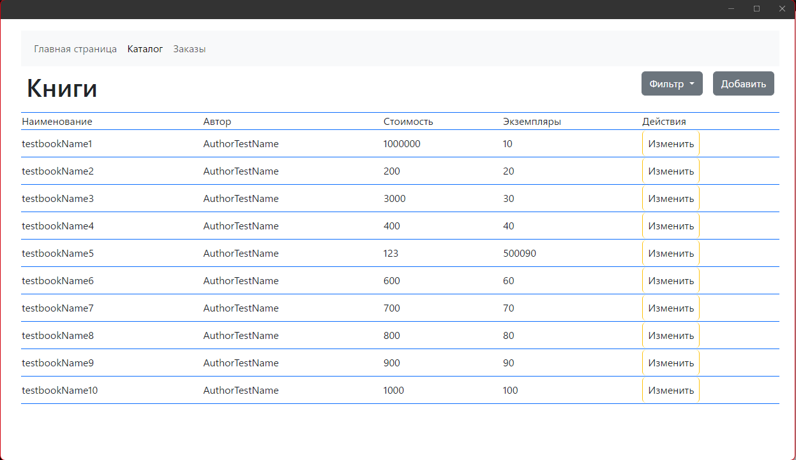
Приложение от лица сотрудника

Slide 5
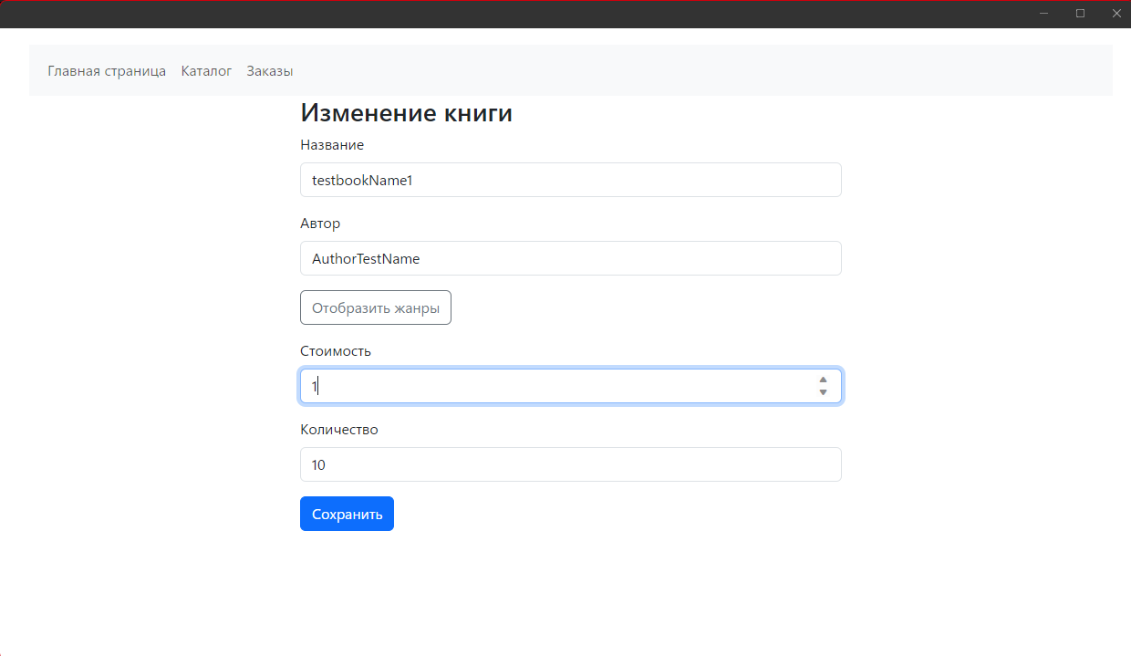
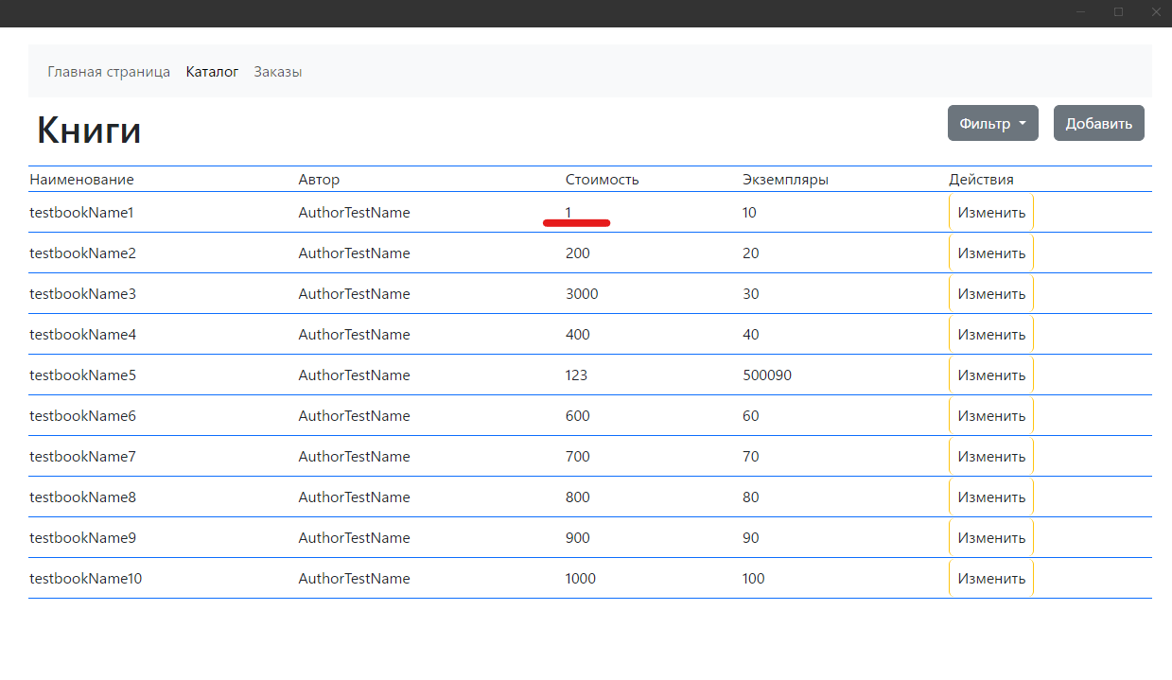
Функционал от лица сотрудника Книги

Slide 6
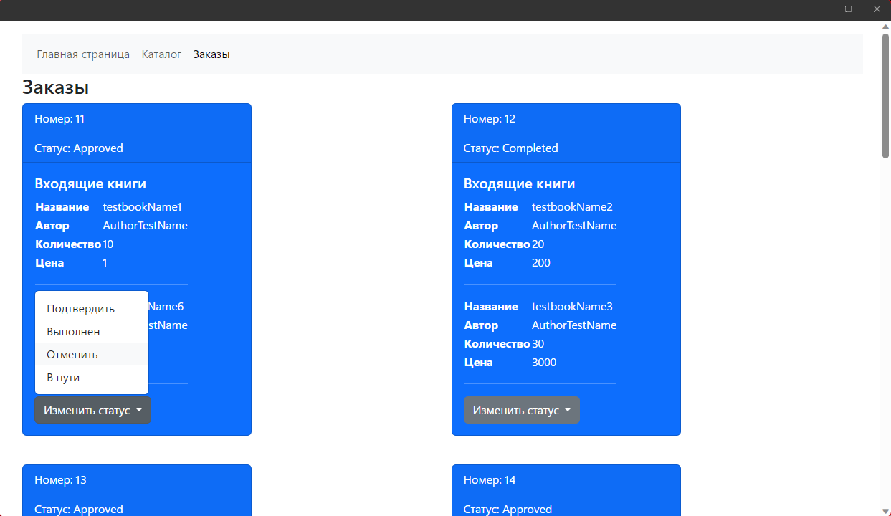

Функционал от лица сотрудника Заказы

